Slide 1

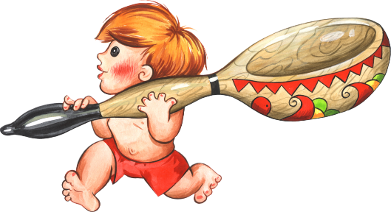
Я досліджую світ
Сьогодні
Урок
№69-71
Харчування і здоров’я.
Сервірування столу. Правила поведінки за столом.
Створення лепбука «Правила поведінки за столом»

Slide 2
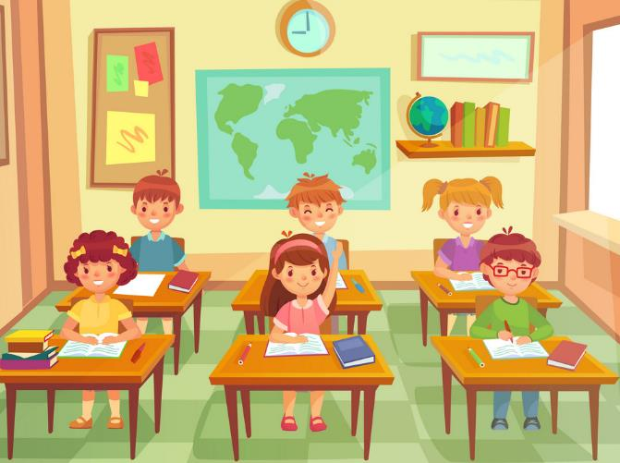
Сьогодні
23.02.2022
Прослухайте вірш та налаштуймося на роботу.
Усім, усім добрий день!
Геть з дороги, наша лінь!
Хай не заважає працювати
Гарним хлопцям та дівчатам.

Slide 3

Сьогодні
23.02.2022
Вправа «Синоптик».
Яка зараз пора року?
Який місяць?
Яке число?

Slide 4
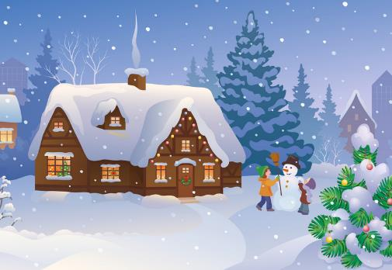
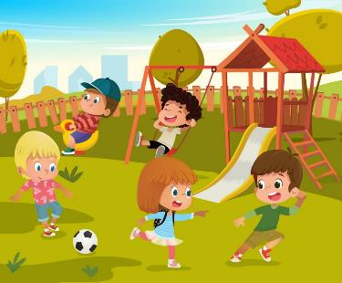
Сьогодні
23.02.2022
Вправа «Синоптик».
Тепло чи холодно надворі?
Який стан неба?
Яка температура повітря?
Чи були протягом дня опади?

Slide 5
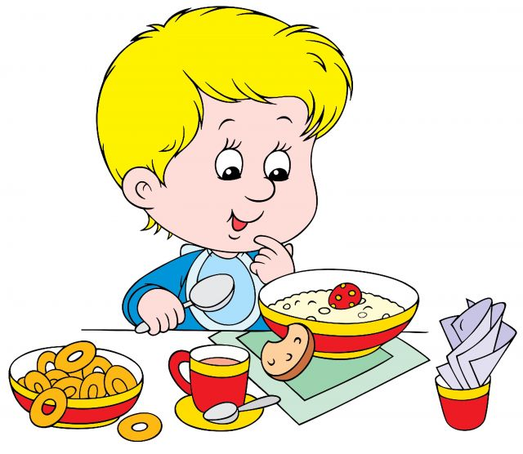
Сьогодні
23.02.2022
Бесіда на тему «Чому людині потрібно їсти?»
Підручник.
Сторінка
41

Slide 6
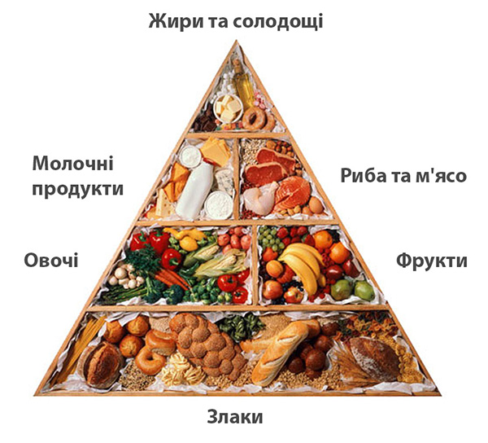
Сьогодні
23.02.2022
Яких продуктів потрібно вживати найбільше? А яких — найменше?
Підручник.
Сторінка
41

Slide 7
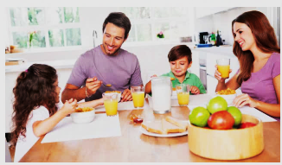
Сьогодні
23.02.2022
Що ви полюбляєте їсти на сніданок?
Підручник.
Сторінка
41
Щоранку потрібно снідати.

Slide 8
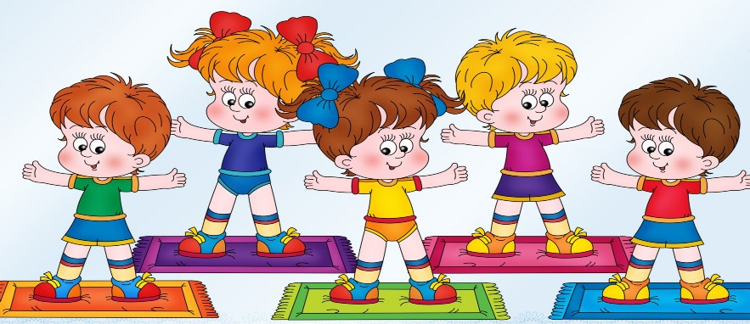
Сьогодні
23.02.2022
Рухлива вправа.

Slide 9
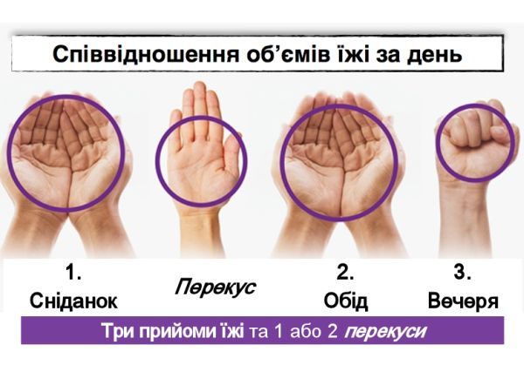
Сьогодні
23.02.2022
Як називається прийом їжі вдень? Увечері?
Полуденок
(перекус)
Підручник.
Сторінка
42

Slide 10
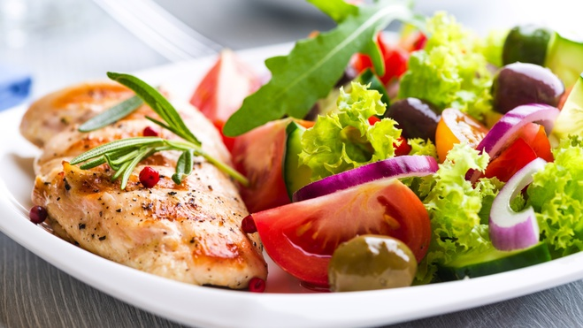
Сьогодні
23.02.2022
Пам’ятай!
Пам’ятайте, вечеря повинна бути не менше ніж за дві години до сну!
Підручник.
Сторінка
42

Slide 11
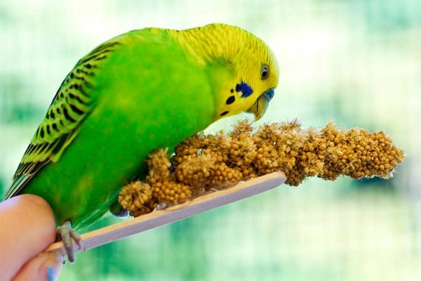
Сьогодні
23.02.2022
Чи спостерігали ви, чим харчуються тварини? Чи маєте вдома домашніх улюбленців? Чим вони харчуються?
Підручник.
Сторінка
43

Slide 12
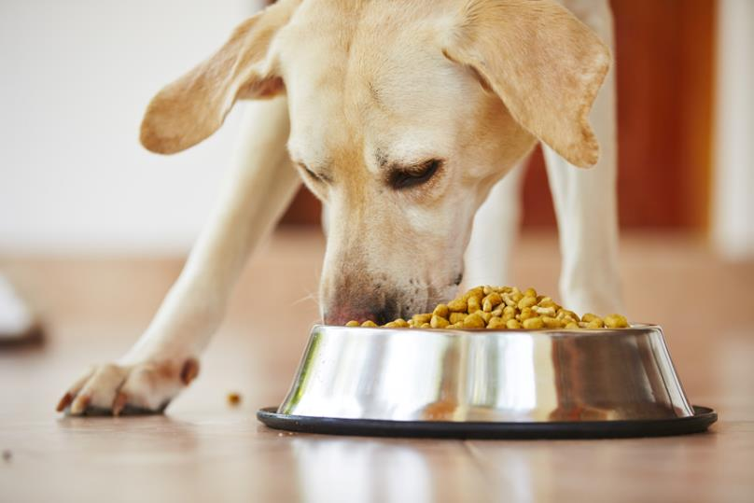
Сьогодні
23.02.2022
Чи спостерігали ви, чим харчуються тварини? Чи маєте вдома домашніх улюбленців? Чим вони харчуються?
Підручник.
Сторінка
43

Slide 13
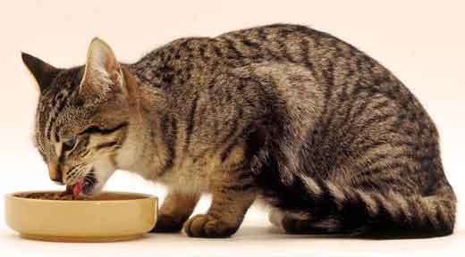
Сьогодні
23.02.2022
Чи спостерігали ви, чим харчуються тварини? Чи маєте вдома домашніх улюбленців? Чим вони харчуються?
Підручник.
Сторінка
43

Slide 14
Сьогодні
23.02.2022
Рухлива вправа.

Slide 15
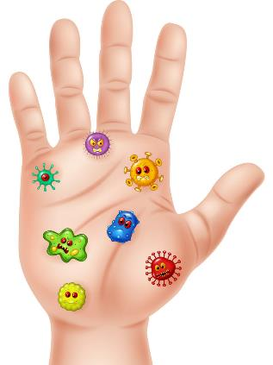
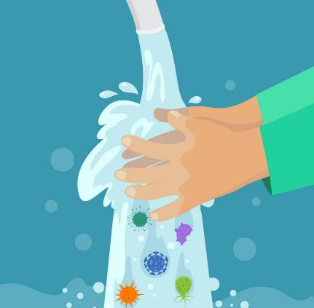
Сьогодні
23.02.2022
Під мікроскопом на немитих руках і продуктах можна побачити безліч мікробів. Перш ніж починати готувати страви, потрібно зробити дещо важливе.
Підручник.
Сторінка
43
Що потрібно зробити перед приготуванням їжі? Поясніть.

Slide 16
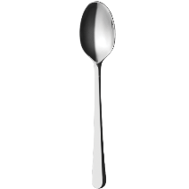
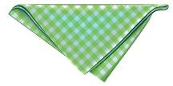


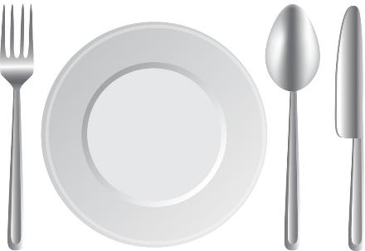
Сьогодні
23.02.2022
Як потрібно користуватися столовим посудом?
Праворуч від тарілки кладуть ніж лезом до неї, поряд — столову ложку, а ліворуч від тарілки — виделку. Маленьку ложечку для десерту кладуть над тарілкою.
Підручник.
Сторінка
43-44

Slide 17
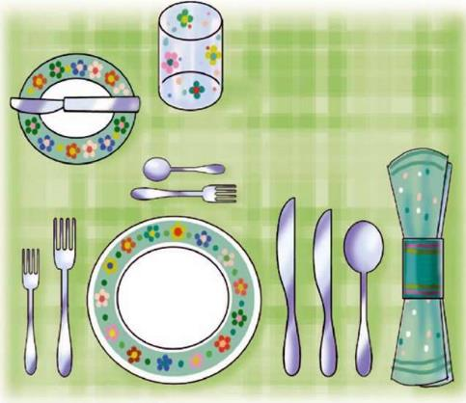
Сьогодні
23.02.2022
Словничок.
Сервірування — правила розміщення посуду і блюд на столі.
Підручник.
Сторінка
44

Slide 18
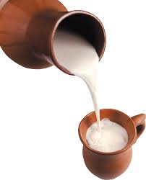
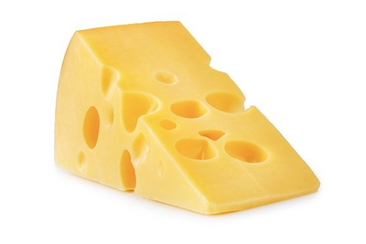
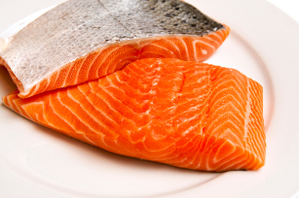
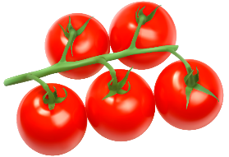

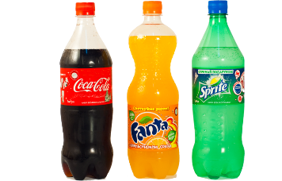
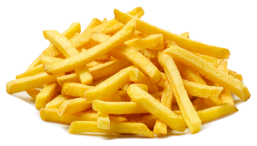
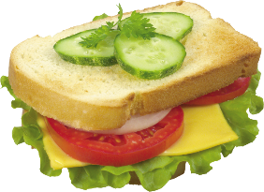
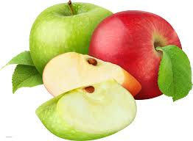
Сьогодні
23.02.2022
Познач продукти харчування, які належать до здорової їжі.
Зошит.
Сторінка
50

Slide 19
Сьогодні
23.02.2022
Поясніть, як ви розумієте зміст прислів’їв. Вивчи на пам’ять прислів’я котре найбільше тобі сподобалось.
Поганий обід, коли хліба нема.
Кашу маслом не зіпсуєш.
Усякому овочеві свій час.
Зошит.
Сторінка
50

Slide 20
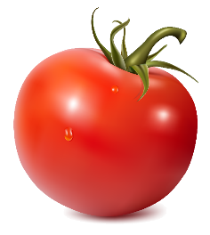
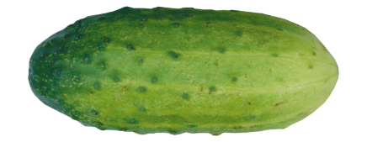

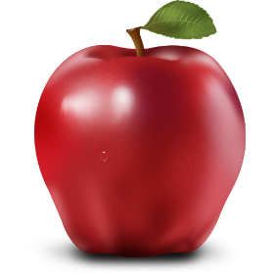
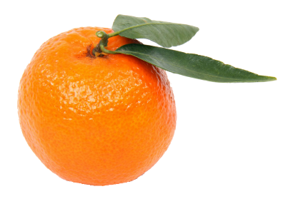
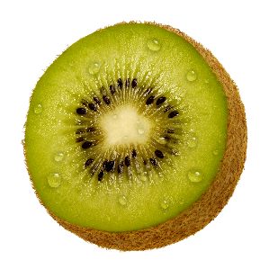
Сьогодні
23.02.2022
Розфарбуй овочі та фрукти. У кожному стовпчику намалюй овоч або фрукт такого самого кольору.
Зошит.
Сторінка
50

Slide 21




Сьогодні
23.02.2022
«Сервіруй» стіл для сніданку. Виделку намалюй ліворуч від тарілки. Праворуч намалюй ніж та столову ложку. Маленьку ложечку для десерту розмісти над тарілкою.
Зошит.
Сторінка
51

Slide 22
Сьогодні
23.02.2022
Рухлива вправа.

Slide 23
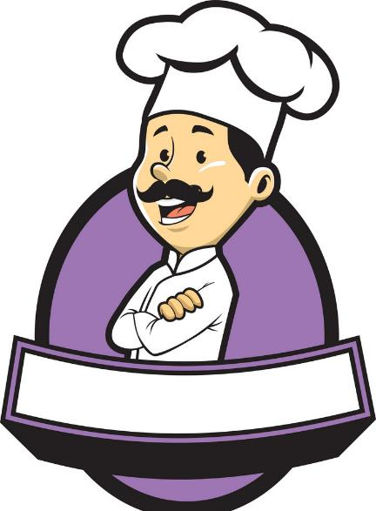
Сьогодні
23.02.2022
Склади меню на сніданок. Запиши.
Меню (лат. menu) — перелік страв та напоїв, що подаються в кафе, ресторані або
барі. У ресторані, меню являє собою презентацію пропонованих страв та напоїв.
Зошит.
Сторінка
51

Slide 24
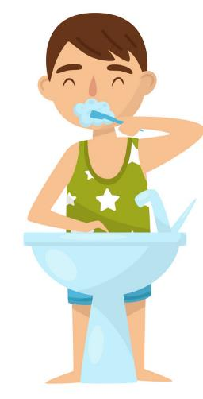
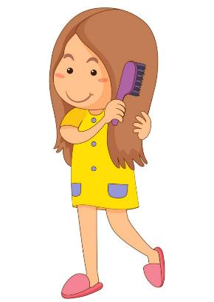
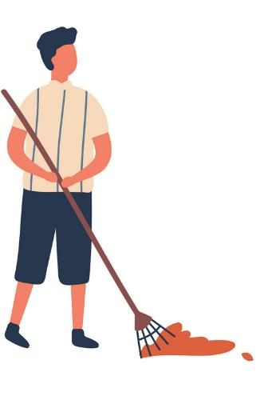
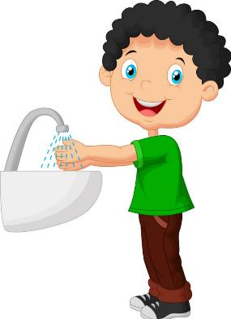
Сьогодні
23.02.2022
Познач, що потрібно робити перед тим, як сідати їсти.
Зошит.
Сторінка
52

Slide 25

Сьогодні
23.02.2022
Робота з зошитом на сторінці 52. Чому потрібно правильно харчуватися? Відповіді впиши до схеми.

Slide 26
Сьогодні
23.02.2022
Рухлива вправа.

Slide 27
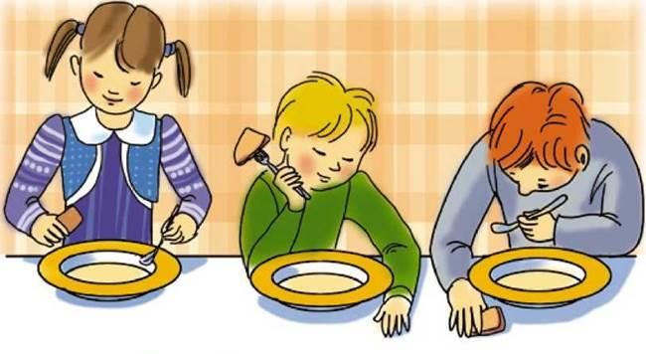
Сьогодні
23.02.2022
Розкажіть про поведінку дітей за столом. Складіть для них правила поведінки за столом.
Підручник.
Сторінка
44

Slide 28
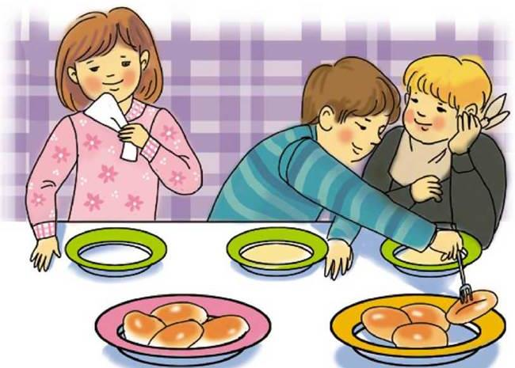
Сьогодні
23.02.2022
Розкажіть про поведінку дітей за столом. Складіть для них правила поведінки за столом.
Підручник.
Сторінка
44

Slide 29


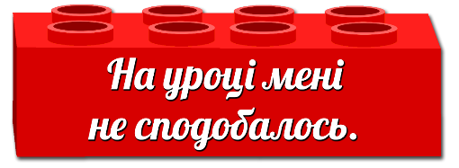
Сьогодні
23.02.2022
Рефлексія. Оберіть відповідну цеглинку лего...

Slide 30



Сьогодні
23.02.2022
Рефлексія. Створимо пірамідку нашого настрою.

